Slide 1

TIẾNG VIỆT 4
Tập 1
Tuần 11
Trao đổi: Em đọc sách báo

Slide 2


Ấn để đến trang sách

Slide 3



Ước mơ của em là gì?

Slide 4

Ấn để đến trang sách

Slide 5




01
GIỚI THIỆU
CÂU CHUYỆN ĐÃ ĐỌC

Slide 6

1. Giới thiệu một câu chuyện (bài thơ, bài văn, bài báo) đã đọc ở nhà về ước mơ.
Bài báo Ước mơ không còn dịch bệnh
Đây là bài báo nói về hoạt động tuyên truyền chống dịch độc đáo của học sinh cả nước: vẽ tranh thể hiện những mong ước đẹp đẽ và đáng yêu của chính các bạn.

Slide 7
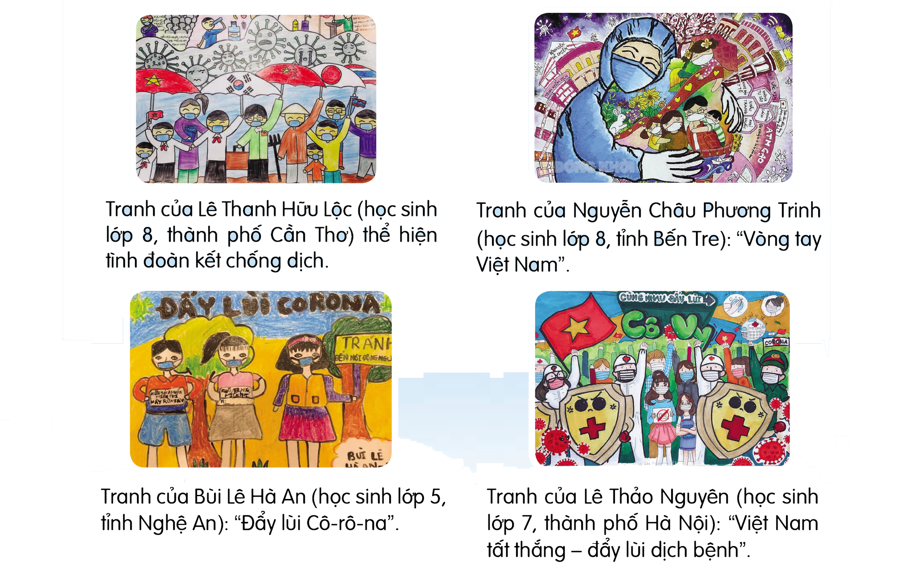

Slide 8

GIỚI THIỆU VÀ TRAO ĐỔI
02

Slide 9
ƯỚC MƠ KHÔNG CÒN DỊCH BỆNH
Học sinh cả nước đã tham gia tuyên truyền chống dịch bằng cách nào?
Em thích tên gọi và bức tranh nào nhất? Vì sao?
Việc thể hiện ước mong của mình dưới hình thức các bức tranh có tác dụng như thế nào trong việc tuyên truyền chống dịch COVID-19?

Slide 10

Ấn để đến trang sách

Slide 11



Chuẩn bị bài mới
Bài đọc 4:
Theo đuổi ước mơ

Slide 12


Slide 13



Để kết nối cộng đồng giáo viên và nhận thêm nhiều tài liệu giảng dạy,
mời quý thầy cô tham gia Group Facebook
theo đường link:
Hoc10 – Đồng hành cùng giáo viên tiểu học
Hoặc truy cập qua QR code

